Slide 1
JS
Pregled
1 Uvod
2 Node.js
3 Deklaracija varijabli
4 Tipovi podataka
5 Operatori
7 Objekti
8 Funkcije
9 Nizovi
10 Klase
11 Izuzeci
12 Asihrono programiranje

Slide 2
1. Uvod
Programski jezik
  Nije strogo tipiziran
  Interpretiran
    Podržan je od strane svih browser-a
  Funkcionalan i imperativan
    Even-driven
  Objektno-orijentisan
    Klase su dodate u kasnijim verzijama
  Sa HTML-om i CSS-om čini osnovu www tehnologije
    Omogućava da web stranice budu zapravo interaktivne
  Inicijalno nastao radi dinamičnosti stranica na klijentskoj strani

Slide 3
1. Uvod
U posljednoj deceniji doživaljava veliku popularnost
  Trenutno je na 7. mjestu po TIOBE indeksu
    Odmah iza jezika kao što su Java, C, C++ itd
  Pojavilo se mnoštvo frejmvorka i biblioteka za izradu klijentskih aplikacija
  Nalazi daleko širu primjenu od one za koju je inicijalno kreiran
    Može se upotrebljavati za server-side programiranje, razvoj mobilnih aplikacija
      Putem okruženja kao što su NodeJS, ReactNative itd
  Sintaksa se stalno unapređuje
    Standardi ES5, ES6

Slide 4
1. Uvod
Omogućava manipulaciju sadržajem HTML stranica
<!DOCTYPE html>
<html>
<body>
<h2>What Can JavaScript Do?</h2>
<p id="demo">JavaScript can change HTML content.</p>
<button type="button" onclick='document.getElementById("demo").innerHTML = "Hello JavaScript!"'>Click Me!</button>
</body>
</html>

Slide 5
2. Node.js
Node.js
  Do pojave ovog alata JS je korišćen isključivo na strani klijenta
    2009. godine se pojavila prva verzija
  Omogućava da se JS koristi i za programiranje izvan browser-a
    programski jezik opšte namjene
    Najveću primjenu je našao u server-side programiranju
  Zasniva se na V8 JS engine
    Chrome
  Glavni principi
    Asinhronost
    Single-thread
    Brzina

Slide 6
2. Node.js
Instalacija
  Preuzeti odgovarajuću verziju programa sa sajta https://nodejs.org/en/
  CLI okruženje
  U komandnom prozoru kucati
    node –v
      Provjera koja je verzija instalirana
    pokrenuti prvi program
      node hello.js
hello.js:
console.log('Hello world');

Slide 7
3. Deklaracija varijabli
Ključne riječi var, let i const
  const znači da varijabla neće mijenjati vrijednost
  var x, y, z; ili let x, y, z;
  Nema tipova
    Nije strogo tipiziran jezik
  Dodjelom se često odredi koji tip je u pitanju
    a = 5; b = 6; c = a + b;
  Dominiraju numerički i tip teksta (string)

Slide 8

3. Deklaracija varijabli
Prilikom deklaracije može se izostaviti vrijednost
  U tom slučaju vrijednost varijable je undefined
var a;
var b = 0;
var c = a + b;
console.log(a);
console.log(b);
console.log(c);

Slide 9

3. Deklaracija varijabli
Razlike u pogledu opsega važenja
  var i let
    Kada deklarišete varijablu sa var ona postoji i van bloka u kojem je deklarisana, dok to nije slučaj sa let
if (true){
var x = 10;
}
console.log(x);
if (true){
let x = 10;
}
console.log(x);

Slide 10
4. Tipovi podataka
Primitivni tipovi
  Number
  Boolean
  String
    Tekst se može zadati i sa jednostrukim i dvostrukim znacima navoda
    Specijalni simboli i Unicode
      \r, \n, \t, '\u00A9' itd
Objekti
  Funkcije
  Nizovi
  Regularni izrazi
  Date
Specijalni literali
  null i undefined

Slide 11
4. Tipovi podataka
Numerički literali
  Uvijek se svode na 64-bitne realne brojeve
    ekvilentno sa double u Javi
let count = 10; // integer literal; count is still a double
const blue = 0x0000ff; // hexadecimal (hex ff = decimal 255)
const umask = 0o0022; // octal (octal 22 = decimal 18)
const roomTemp = 21.5; // decimal
const c = 3.0e6; // exponential (3.0 × 10^6 = 3,000,000)
const e = -1.6e-19; // exponential (-1.6 × 10^-19 = 0.00000000000000000016)
const inf = Infinity;
const ninf = -Infinity;
const nan = NaN; // "not a number

Slide 12
4. Tipovi podataka
Stringovi
  Tekst se može zadati i sa jednostrukim i dvostrukim znacima navoda
    const dialog = 'Sam looked up, and said "hello, old friend!", as Max walked in.’;
    const imperative = "Don't do that!";
  Specijalni simboli i Unicode
    \r, \n, \t, '\u00A9' itd
  Šabloni
    let currentTemp = 19.5;
    const message = `The current temperature is ${currentTemp}\u00b0C`;
    Backtick
  Moguće je zadati string u više redova
    multiline
    Na kraju reda treba dodati simbol /
      const multiline = "line1\
      line2";

Slide 13
4. Tipovi podataka
Literali
  Specijalni literali
    null
      Koristi se od strane programera da se označi da je neka niz nedefisana
        Npr. prazan niz
    undefined
      Vrijednost je još uvijek nepoznata
        Varijabla je deklarisana ali joj nije dodijeljena vrijednost
        Argument prilikom poziva nije definisan
      Preporučuje se da se ne koristi eksplicitno od strane programera
        Bolje koristiti null

Slide 14
4. Tipovi podataka
Datumi
  Date
    Predstavlja broj milisekundi od 01.01.1970.
  var today = new Date();
    2020-11-18T23:21:27.194Z
  Date.now();
    Dobija se tekući broj proteklih milisekundi
var today = new Date();
console.log(today.getDate());
console.log(today.getMonth());
console.log(today.getFullYear());
console.log(today.getHours());
console.log(today.getMinutes());
console.log(today.getSeconds());
//number of milliseconds since January 1, 1970, 00:00:00 UTC
console.log(today.getTime());
console.log(today.getTimezoneOffset()); //-330 Minutes

Slide 15
5. Operatori
Operatori
  Aritmetički
    +, -, *, /, %, ++, --
  Dodjele
    =, +=, *= itd
  Poređenje
    ==, !=, >=, <=, ===
      Obratiti pažnju na razliku izmedju == i ===
        Konverzija tipova
  Logički
    &&, ||, !

Slide 16
6. Kontrolne naredbe
Kontrolne naredbe
  Slično kao u programkom jeziku Java
    if, while, for, case
if (hour < 18) {
greeting = "Good day";
} else {
greeting = "Good evening";
}
while (i < 10) {
text += "The number is " + i;
i++;
}
for (i = 0; i < 5; i++) {
text += "The number is " + i + "<br>";
}

Slide 17
7. Objekti
Objekti
  Skup parova ključ:vrijednost
    var car = {type:"Fiat", model:"500", color:"white"};
  Svojstvima se pristupa koristeći OO notaciju
    objectName.propertyName
    car.model
  Mogu sadržati i funkcije
var person = {
firstName: "John",
lastName : "Doe",
id : 5566,
fullName : function() {
return this.firstName + " " + this.lastName;
}
};

Slide 18
7. Objekti
Objekti
  Članovim objekta može se pristupati i putem operatora []
    computed member access
    Npr. person[“firstName”]
  Dozovljeno je i ugnježdavanje
const sam3 = {
name: 'Sam',
classification: {
kingdom: 'Anamalia’,
phylum: 'Chordata’,
class: 'Mamalia’,
order: 'Carnivoria’,
family: 'Felidae’,
subfaimily: 'Felinae’,
genus: 'Felis’,
species: 'catus’,
},
};

Slide 19
8. Funkcije
Funkcije
  Glavna organizaciona jedinica programskog koda
function name(parameter1, parameter2, parameter3) {
code to be executed
}
function toCelsius(fahrenheit) {
return (5/9) * (fahrenheit-32);
}

Slide 20
8. Funkcije
Funkcije
  U JS funkcije su zapravo objekti
    Drugim riječima, može se deklarisati varijabla tipa funkcije
    Mogu se predavati kao argmenti drugim funkcijama
    Razlika između poziva i referenciranja
      getGreeting();
        Poziv funkcije
      getGreeting;
        referenca
function getGreeting() {
return "Hello world!";
}
const f = getGreeting;
f(); // "Hello, World!"

Slide 21
8. Funkcije
Funkcije
  Nema preklapanja funkcija kao u drugim programskim jezicima
    Preklapanje je koncept u programskom gdje mogu da se definišu dvije funkcije istog imena
      Razlikuju se na osnovu broja i tipa argumenata
  U JS kada jednom definišete funkciju, npr. getGreetings, svaki poziv funkcije pod tim imenom se odnosi na tu jednu funkciju
    Možete pozvati funkciju sa bilo kojim brojem argumenata
      Npr. Ako funkcija ima dva argumenta, a prilikom poziva je predat samo jedan, onda će drugi imati vrijednost undefined

Slide 22
8. Funkcije
Funkcije
  Dozvoljeno je ugnježdavanje
    Tijelo jedne funkcije definiše su unutar druge funkcije
function max3(a, b, c){
function max2(x, y){
if (x > y)
return x;
else
return y;
}
return max2(a, max2(b, c));
}
console.log(max3(4, 5, 1));

Slide 23
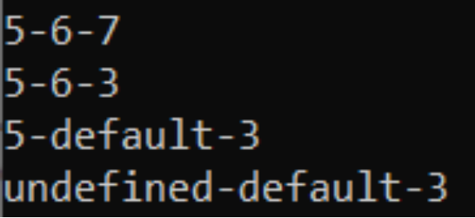
8. Funkcije
Funkcije
  Argumenti mogu da imaju i svoje podrazumijevane vrijednosti
    U slučaju da argument nije definisan, onda on uzima svoju podruzumijevani vrijednost navedenu prilikom deklaracije
function f(a, b = "default", c = 3) {
return a + '-' + b + '-' + c;
}
console.log(f(5, 6, 7));
console.log(f(5, 6));
console.log(f(5));
console.log(f());

Slide 24
8. Funkcije
Funkcije
  Mogu da budu i članovi (property) objekata
    U tom slučaju se nazivaju metode
const o = {
name: 'Wallace’,
bark: function() { return 'Woof!'; },
}

Slide 25
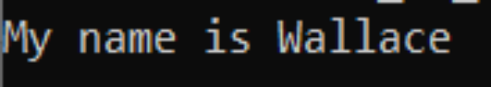
8. Funkcije
this pokazivač
  Sličan pojmu this pokazivača iz drugih jezika kao što je Java
    Pokazivač na objekat koji je pozvao funkciju
const o = {name: 'Wallace',
speak() { return 'My name is ' + this.name; }
}
console.log(o.speak());

Slide 26

8. Funkcije
this pokazivač
  U nekim slučajevima moguće je da se izgubi informacija o tome gdje this pokazuje
    Npr. Sačuva se pokazivač na funkciju u neku varijablu
const o = {name: 'Wallace',
speak() { return 'My name is ' + this.name; }
}
const speak = o.speak;
console.log(speak());

Slide 27
8. Funkcije
this pokazivač
  U nekim sutiuacijam zna da se izgubi informacija o tome gdje this pokazuje
    Problem je naročito izražen kod ugnježednih funkcija
const o = {
name: 'Julie',
greetBackwards: function() {
function getReverseName() {
let nameBackwards = '';
for(let i=this.name.length-1; i>=0; i--) {
nameBackwards += this.name[i];
}
return nameBackwards;
}
return getReverseName() + " si eman ym ,olleH";
},
};
console.log(o.greetBackwards());

Slide 28
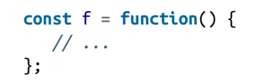
8. Funkcije
Neimenovane funkcije
  Dosta se koriste kao argumenti drugih funkcija
    Moguće je zadati kompletnu definiciju funkcije kao argument
  Članice objekata
  Callback kod asihronog programiranja
  Funkcija može da bude i rezultat druge funkcije
const f = function() {
return "message in a bottle";
}
console(f());

Slide 29
8. Funkcije
function max(a, b){
if (a >= b) return true;
else return false;
}
function min(a, b){
if (a >= b) return false;
else return true;
}
function sort(arr, comparator){
for(let i = 0; i < arr.length; i++){
for(let j = 0; j < arr.length - i - 1; j++){
if (comparator(arr[j], arr[j+1])){
let temp = arr[j];
arr[j] = arr[j + 1];
arr[j + 1] = temp;
}
}
}
}
let arr = [3, 2, 1, 5, 4];
sort(arr, max)
console.log(arr);
sort(arr, min)
console.log(arr);

Slide 30
8. Funkcije
function sort(arr, comparator){
for(let i = 0; i < arr.length; i++){
for(let j = 0; j < arr.length - i - 1; j++){
if (comparator(arr[j], arr[j+1])){
let temp = arr[j];
arr[j] = arr[j + 1];
arr[j + 1] = temp;
}
}
}
}
let arr = [3, 2, 1, 5, 4];
sort(arr, function(a, b){
if (a >= b) return true;
else return false;
});
console.log(arr);

Slide 31
8. Funkcije
Arrow notation
  Definisane u standardu ES6
    Uvijek su anonimne
    Suštinski je samo sintaksna olakšica
      Uz jedan bitan izuzetak
        this pokazivač kod ugnježdenih funkcija
    Pojednostavljuje sintaksu na tri načina
      Može se izostaviti function
      Ako funkcija ima jedan argument mogu se izostaviti zagrade
      Ako tijelo funkcije ima samo jednu naredbu mogu se izostaviti vitičaste zagrade

Slide 32
8. Funkcije
Arrow notation
const f1 = function() { return "hello!"; }
// OR
const f1 = () => "hello!";
const f2 = function(name) { return 'Hello, ' + name + '!'; }
// OR
const f2 = name => 'Hello, ' + name + '!';
const f3 = function(a, b) { return a + b; }
// OR
const f3 = (a,b) => a + b;

Slide 33
8. Funkcije
function sort(arr, comparator){
for(let i = 0; i < arr.length; i++){
for(let j = 0; j < arr.length - i - 1; j++){
if (comparator(arr[j], arr[j+1])){
let temp = arr[j];
arr[j] = arr[j + 1];
arr[j + 1] = temp;
}
}
}
}
let arr = [3, 2, 1, 5, 4];
sort(arr, (a, b) => a >= b);
console.log(arr);

Slide 34

8. Funkcije
Arrow notation
  Bitna razlika je this pokazivač
    Automatski povezan
const o = {
name: 'Julie',
greetBackwards: function() {
const getReverseName = () => {
let nameBackwards = '';
for(let i=this.name.length-1; i>=0; i--) {
nameBackwards += this.name[i];
}
return nameBackwards;
}
return getReverseName() + " si eman ym ,olleH";
},
};
console.log(o.greetBackwards());

Slide 35
9. Nizovi
Nizovi
  var array_name = [item1, item2, ...];
  Elementima se slično pristupa kao i u drugim jezicima
    Preko indeksa koji počinje od 0
  Heterogeni
    Mogu sadržati više elemenata različitog tipa
  Slično kao u Javi imaju properti length
  Ako se postavi element koji je izvan granica ne dolazi do greške
    Niz se proširuje
      Elementi između dobijaju vrijednost undefined

Slide 36
9. Nizovi
// array literals
const arr1 = [1, 2, 3]; // array of numbers
const arr2 = ["one", 2, "three"]; // nonhomogeneous array
const arr3 = [[1, 2, 3], ["one", 2, "three"]];
const arr4 = [ { name: "Fred", type: "object", luckyNumbers = [5, 7, 13] },
[
{ name: "Susan", type: "object" },
{ name: "Anthony", type: "object" },
],
1,
function() { return "arrays can contain functions too"; },
"three",
];
// accessing elements
arr1[0]; // 1
arr1[2]; // 3
arr3[1]; // ["one", 2, "three"]
arr4[1][0]; // { name: "Susan", type: "object" }
// array length
arr1.length; // 3
arr4.length; // 5
arr4[1].length; // 2
// increasing array size
arr1[4] = 5;
arr1; // [1, 2, 3, undefined, 5]
arr1.length; // 5

Slide 37
7. Nizovi
Brojne ugrađenje funkcije za manipulaciju
  Dodavanje i Brisanje
    pop
      Uklanja element sa kraja
    push
      Dodaje element na kraj
    shift
      Briše element sa početka
    unshift
      Dodaje element na početak
    splice
      Promjenjiv broj argumenata
        Prvi označava početak izmjene
        Drugi broj elemat koje treba brisati
        Ostali su elementi koji se umeću

Slide 38
7. Nizovi
Brojne ugrađenje funkcije za manipulaciju
  Spajanje nizova
    concat
      Dodaje više elemenata na kraj niza i vraća kopiju
        Niz se ne mijenja
  Podniz
    slice
      Vraća sračunati niz i ne mijenja niz nad kojim se primjenjuje ova funkcija
      Ima dva argumenta
        Prvi je indeks početka podniza, a drugi indeks kraja podniza (isključno)
        Moguće je zadavati i negativne brojeve i tu slučaju računanje ide od kraja

Slide 39
7. Nizovi
Brojne ugrađenje funkcije za manipulaciju
  Sortiranje i okretanje
    sort i reverse
      Za nizove obojekata moguće je definisati uslov poređenja
  Traženje
    indexOf i lastIndexOf
      Locira prvo i posljednje pojavljivanje elementa
    find i findIndex
      Vraća element ili indeks elementa
    some
      Da li postoji element koji zadovoljava uslov
  Filteriranje i mapiranje
    map i filter

Slide 40
9. Nizovi
const arr = ["b", "c", "d"];
arr.push("e"); // returns 4; arr is now ["b", "c", "d", "e"]
arr.pop(); // returns "e"; arr is now ["b", "c", "d"]
arr.unshift("a"); // returns 4; arr is now ["a", "b", "c", "d"]
arr.shift(); // returns "a"; arr is now ["b", "c", "d"]
const arr = [1, 5, 7];
arr.splice(1, 0, 2, 3, 4); // returns []; arr is now [1, 2, 3, 4, 5, 7]
arr.splice(5, 0, 6); // returns []; arr is now [1, 2, 3, 4, 5, 6, 7]
arr.splice(1, 2); // returns [2, 3]; arr is now [1, 4, 5, 6, 7]
arr.splice(2, 1, 'a', 'b'); // returns [5]; arr is now [1, 4, 'a', 'b', 6, 7]
const arr = [1, 2, 3];
arr.concat(4, 5, 6); // returns [1, 2, 3, 4, 5, 6]; arr unmodified
arr.concat([4, 5, 6]); // returns [1, 2, 3, 4, 5, 6]; arr unmodified
const arr = [1, 2, 3, 4, 5];
arr.slice(3); // returns [4, 5]; arr unmodified
arr.slice(2, 4); // returns [3, 4]; arr unmodified
arr.slice(-2); // returns [4, 5]; arr unmodified
arr.slice(1, -2); // returns [2, 3]; arr unmodified
arr.slice(-2, -1); // returns [4]; arr unmodified
const arr = [1, 2, 3, 4, 5];
arr.reverse(); // arr is now [5, 4, 3, 2, 1]
const arr = [5, 3, 2, 4, 1];
arr.sort(); // arr is now [1, 2, 3, 4, 5]

Slide 41
9. Nizovi
const arr = [{ name: "Suzanne" }, { name: "Jim" },
{ name: "Trevor" }, { name: "Amanda" }];
arr.sort(); // arr unchanged
arr.sort((a, b) => a.name > b.name); // arr sorted alphabetically
// by name property
const o = { name: "Jerry" };
const arr = [1, 5, "a", o, true, 5, [1, 2], "9"];
arr.indexOf("a", 5); // returns -1
arr.indexOf(5); // returns 1
arr.lastIndexOf(5); // returns 5
arr.indexOf(5, 5); // returns 5
arr.lastIndexOf(5, 4); // returns 1
const arr = [{ id: 5, name: "Judith" }, { id: 7, name: "Francis" }];
arr.findIndex(o => o.id === 5); // returns 0
arr.findIndex(o => o.name === "Francis"); // returns 1
arr.findIndex(o => o === 3); // returns -1
const arr = [{ id: 5, name: "Judith" }, { id: 7, name: "Francis" }];
arr.find(o => o.id === 5); // returns object { id: 5, name: "Judith" }
arr.find(o => o.id === 2); // returns null
const arr = [5, 7, 12, 15, 17];
arr.some(x => x%2===0); // true; 12 is even
arr.some(x => Number.isInteger(Math.sqrt(x))); // false; no squares

Slide 42
9. Nizovi
const cart = [ { name: "Widget", price: 9.95 }, { name: "Gadget", price: 22.95 }];
const names = cart.map(x => x.name); // ["Widget", "Gadget"]
const prices = cart.map(x => x.price); // [9.95, 22.95]
const discountPrices = prices.map(x => x*0.8); // [7.96, 18.36]
const lcNames = names.map(String.toLowerCase); // ["widget", "gadget"]
// create a deck of playing cards
const cards = [];
for(let suit of ['H', 'C', 'D', 'S']) // hearts, clubs, diamonds, spades
for(let value=1; value<=13; value++)
cards.push({ suit, value });
// get all cards with value 2:
cards.filter(c => c.value === 2); // [
// { suit: 'H', value: 2 },
// { suit: 'C', value: 2 },
// { suit: 'D', value: 2 },
// { suit: 'S', value: 2 }
// ]
// (for the following, we will just list length, for compactness)
// get all diamonds:
cards.filter(c => c.suit === 'D'); // length: 13
// get all face cards
cards.filter(c => c.value > 10); // length: 12
// get all face cards that are hearts
cards.filter(c => c.value > 10 && c.suit === 'H'); // length: 3

Slide 43

10. Klase
Klase
  Noviji standard (ECMAScript2015)
  Uvodi se principi OO
    Više paradigmi programiranja
      Funkcionalno, OO proramiranje itd
class Car {
constructor(brand) {
this.carname = brand;
}
present() {
return "I have a " + this.carname;
}
}
mycar = new Car("Ford");
console.log(mycar.present());

Slide 44
10. Klase
Klase
  Propertiji putem get i set metoda
class Car {
constructor(make, model) {
this.make = make;
this.model = model;
this._userGears = ['P', 'N', 'R', 'D’];
this._userGear = this._userGears[0];
}
get userGear() { return this._userGear; }
set userGear(value) {
if(this._userGears.indexOf(value) < 0)
return;
this._userGear = vaule;
}
shift(gear) { this.userGear = gear; }
}

Slide 45
10. Klase
Podržano je i nasljeđivanje
class Vehicle {
constructor() {
this.passengers = [];
console.log("Vehicle created");
}
addPassenger(p) {
this.passengers.push(p);
}
}
class Car extends Vehicle {
constructor() {
super();
console.log("Car created");
}
deployAirbags() {
console.log("BWOOSH!");
}
}

Slide 46
11. Izuzeci
Obrada izuzetaka je slična kao u drugim programskim jezicima
  try i catch programske konstrukcije
  U try dio se stavalj kritičan kod koji može dovesti do greške
    Tzv. izuzetak
      Exception
  U slučaju da dođe do greške izvršavanje funkcije se nastavlja u catch dijelu
    Ima jedan argumet koji opisuje grešku koja se dogodila
  Može se izazvati izuzetak putem komadne throw
    Objekat klase Error

Slide 47
11. Izuzeci
function sort(arr, comparator){
try
{
for(let i = 0; i < arr.length; i++){
for(let j = 0; j < arr.length - i - 1; j++){
if (comparator(arr[j], arr[j+1])){
let temp = arr[j];
arr[j] = arr[j + 1];
arr[j + 1] = temp;
}
}
}
}
catch(err){
console.log(err);
}
}
let arr = [3, 2, 1, 5, 4];
sort(arr);//the second argument is missing
console.log(arr);

Slide 48
11. Izuzeci
function sort(arr, comparator){
if (!comparator)
throw new Error("Comparator function is not defined");
try
{
for(let i = 0; i < arr.length; i++){
for(let j = 0; j < arr.length - i - 1; j++){
if (comparator(arr[j], arr[j+1])){
let temp = arr[j];
arr[j] = arr[j + 1];
arr[j + 1] = temp;
}
}
}
}
catch(err){
console.log(err);
}
}
let arr = [3, 2, 1, 5, 4];
sort(arr);//the second argument is missing
console.log(arr);

Slide 49
12. Asinhrono programiranje
Nema blokiranja izvršavanja dok traju „dugačke“ operacije
  Npr. učitavanje podataka iz fajla ili sa udaljenog servera
  Umjesto čekanja tekuća funkcija nastavlja sa radom
    Definiše se funkcija koja će biti pozvana kada se okonča izvršenje operacije
      tzv. Callback
  Analogija sa restoranom
    Kada je mušterija u restoranu u kojem je gužva ne čeka u redu već ostavi broj telefona da ga pozovu kada se oslobodi sto
fs.readFile("./test.txt", {encoding : "utf-8"}, function(err, data){
console.log('err', err);
console.log('result', data);
});
console.log("end for readFile");

Slide 50
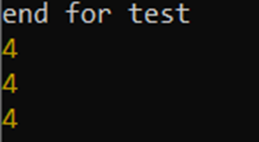
12. Asinhrono programiranje
Jedan thread izvršavanja
  Sve funkcije čekaju u redu (queued)
    Nema prekidanja
function test(){
for(var i = 1; i < 4; i++){
setTimeout(function(){ console.log(i); }, 0);
}
console.log('end for test');
}

Slide 51
12. Asinhrono programiranje
Single-threaded
  U prethodnom primjeru dobija se „neočekivan“ rezultat
    Ako se napravila analogija sa nekim drugim programskim jezicima
      1, 2, 3 je očekivani rezultat
  Put var deklaracije varijable i ima opseg i van petlje
  Callback, tj. obrada događaja može da se startuje tek kad tekuća funkcija okonča izvršavanje
    Thread se oslobađa i tek onda se pristupa obradi callback-ova
    Varijabla i je i dalje pristutna
      Ima vrijednost koju je imala na kraju izvršavanja petlje

Slide 52
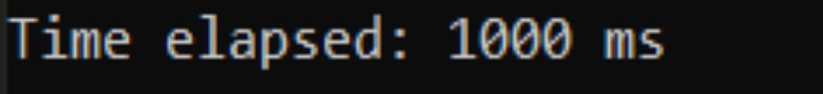
12. Asinhrono programiranje
function test_loop_blocking(){
var start = new Date;
setTimeout(function(){
var end = new Date;
console.log('Time elapsed:', end - start, 'ms');
}, 500);
while (new Date - start < 1000) {};
}

Slide 53
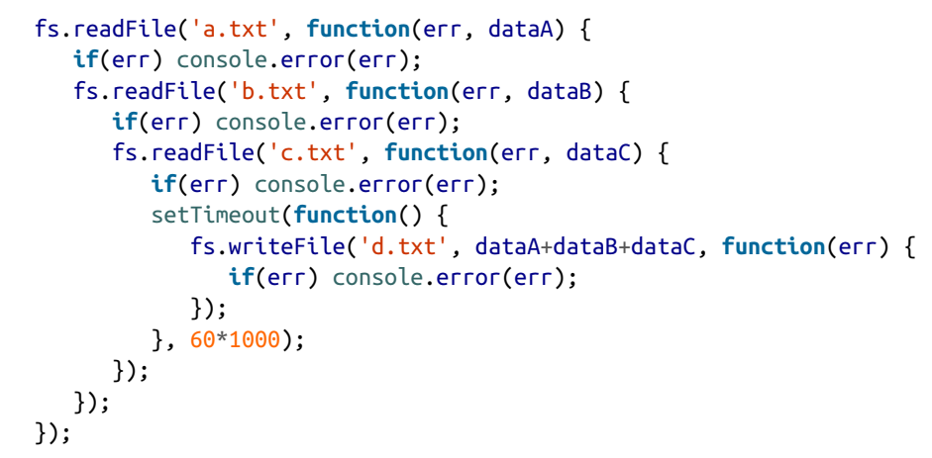
12. Asinhrono programiranje
Koncepti kojima se realizuje su Callback i Promise
  Callback
    Zapravo funkcija koja se izvšava kada se steknu uslovi za dalje izvšavanje
      U primjeru sa prethodnog slajda funkcije f je callback
      Callback hell

Slide 54
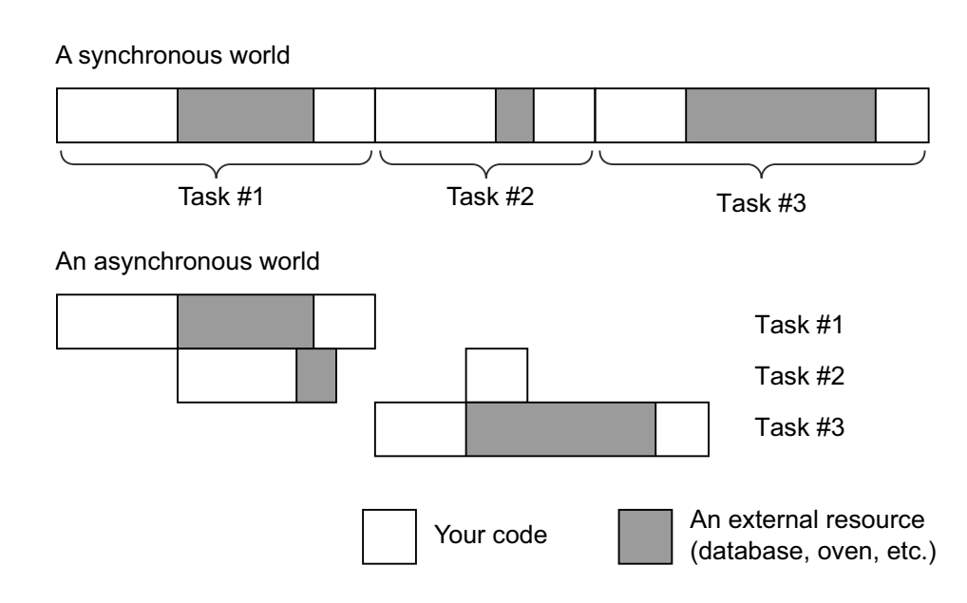
12. Asinhrono programiranje
Asinhornost poboljšava performase

Slide 55
12. Asinhrono programiranje
Promise
  Koncept koji je uveden kako bi se prevazišli problemi koje uzrokuju callback
    U krajnjem to treba da rezultira jasnijim kodom koji je jednostavniji za održavanje
  Callback se i dalje koriste
    Ali se uvodi red i metodičnost u pozive
  Ideja je jednostavna
    Kada se pozove asinhrona funkcija ona treba da vrati objekat tipa Promise
      fullfiled
      rejected

Slide 56
6. Asinhrono programiranje
Promise
  Kreiranje je zapravo instaciranje objekta sa funkcijom koja ima 2 parametra
    resolve
    reject
function countdown(seconds){
return new Promise((resolve, reject) => {
if (seconds < 0){
reject('Invalid number');
}
setTimeout(() => {
resolve('Success!');
}, seconds * 1000);
}
);
}

Slide 57
12. Asinhrono programiranje
Promise
  Kjučna riječ then
    Definiše akciju koja se sprovodi kada se razriješi ili odbije operacija
      Prvi callback ima jedan argument jer prilikom poziva resolve se predaje neka vrijednost
countdown(5).then(
(data) => {
console.log(data);
},
(err) => {
console.log('Error!', err)
}
);

Slide 58
6. Asinhrono programiranje
Promise
  Kod se može dodatno pojednostaviti uvođenjem catch handlera
countdown(2).then(
(data) => {
console.log(data);
})
.catch((err) => {
console.log('Error!', err)
});

Slide 59
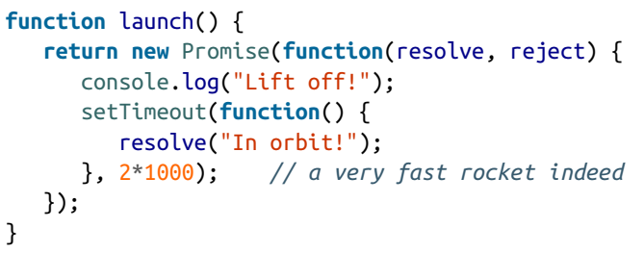
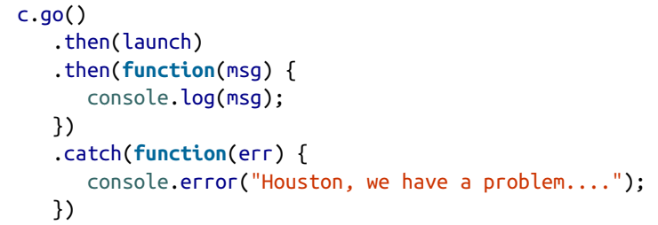
12. Asinhrono programiranje
Promise
  Ulančavanje može da bude korisno kad imamo više vezanih asinhronih akcija
    Greška se obrađuje na jednom mjestu

Slide 60
12. Asinhrono programiranje
async/await
  Uvode se nove komande kako bi se dodatno pojednostavilo pisanje koda
    Kod postaje čitljiviji
      Sekvencijalan
      Izbjegava se eksplicitno pisanje Promise-a i njegovo razrešavanje

Slide 61
12. Asinhrono programiranje
async/await
  async
    Implicitno se postavlja da funkcija vraća Promise
      tj. da je funkcija asinhrona
function f() {
return Promise.resolve(1);
}
f().then((data) => console.log(data));
async function f() {
return 1;
}
f().then((data) => console.log(data));

Slide 62
12. Asinhrono programiranje
async/await
  await
    može se pozvati samo unutar async funkcije
    pauzira izvršavanje funkcije sve dok se ne razriješi Promise
    poslije razrešenja se nastavlja dalje izvšavanje funkcije
function resolveAfter2Seconds()
{
return new Promise(resolve => {
setTimeout(() => {resolve('resolved');}, 2000);
});
}
async function asyncCall()
{
console.log('calling');
var result = await resolveAfter2Seconds(); console.log(result); // expected output: 'resolved’
}

Slide 63
13. Datumi
Datumi su „problematičan“ dio JS
  Nedostatke nadomještaju posebne biblioteke
    moment.js
  Gregorijanski kalendar je komplikovan
    Prestupne godine, vremenske zove, ljetnje računanje vremena itd
  Datum i vrijeme se cuvaju kao broj milisekundi koji je prošao od trenutka koji se naziva Unix Epoch
    January 1, 1970, 00:00:00 UTC
  Date objekat
    Može se konstruisati na više načina

Slide 64
13. Datumi
new Date(2015, 0); // 12:00 A.M., Jan 1, 2015
new Date(2015, 1); // 12:00 A.M., Feb 1, 2015
new Date(2015, 1, 14); // 12:00 A.M., Feb 14, 2015
new Date(2015, 1, 14, 13); // 3:00 P.M., Feb 14, 2015
new Date(2015, 1, 14, 13, 30); // 3:30 P.M., Feb 14, 2015
new Date(2015, 1, 14, 13, 30, 5); // 3:30:05 P.M., Feb 14, 2015
new Date(2015, 1, 14, 13, 30, 5, 500); // 3:30:05.5 P.M., Feb 14, 2015
// creates dates from Unix Epoch timestamps
new Date(0); // 12:00 A.M., Jan 1, 1970 UTC
new Date(1000); // 12:00:01 A.M., Jan 1, 1970 UTC
new Date(1463443200000); // 5:00 P.M., May 16, 2016 UTC
// use negative dates to get dates prior to the Unix Epoch
new Date(-365*24*60*60*1000); // 12:00 A.M., Jan 1, 1969 UTC
// parsing date strings (defaults to local time)
new Date('June 14, 1903'); // 12:00 A.M., Jun 14, 1903 local time
new Date('June 14, 1903 GMT-0000'); // 12:00 A.M., Jun 14, 1903 UTC

Slide 65
13. Datumi
moment.js
  Biblioteka koja nije sastavni dio JS
    U širokoj upotrebi u svrhu manipulacije sa datumima
  Jednja od manjkavosti ugrađenih funkcija za prikaz jeste nekonzistentnost
    Funkcija format
  Ima podršku za vremenske zone
  Moguće je prikazivati datume u brojnim formatima
    Prevazilazi nedostatke ugrađenih funkcija za prikaz

Slide 66
13. Datumi
// passing an array to Moment.js uses the same parameters as JavaScript's Date
// constructor, including zero-based moths (0=Jan, 1=Feb, etc.). toDate()
// converts back to a JavaScript Date object.
const d = moment.tz([2016, 3, 27, 9, 19], 'America/Los_Angeles').toDate();
const d = new Date(Date.UTC(1930, 4, 10));
// these show output for someone in Los Angeles
d.toLocaleDateString() // "5/9/1930"
d.toLocaleFormat() // "5/9/1930 4:00:00 PM
d.toLocaleTimeString() // "4:00:00 PM"
d.toTimeString() // "17:00:00 GMT-0700 (Pacific Daylight Time)"
d.toUTCString() // "Sat, 10 May 1930, 00:00:00 GMT"
moment(d).format("YYYY-MM-DD"); // "1930-05-09"
moment(d).format("YYYY-MM-DD HH:mm"); // "1930-05-09 17:00
moment(d).format("YYYY-MM-DD HH:mm Z"); // "1930-05-09 17:00 -07:00
moment(d).format("YYYY-MM-DD HH:mm [UTC]Z"); // "1930-05-09 17:00 UTC-07:00
moment(d).format("dddd, MMMM [the] Do, YYYY"); // "Friday, May the 9th, 1930"
moment(d).format("h:mm a"); // "5:00 pm„

Slide 67
13. Datumi
Operacije
  Poređenje
    Putem operatora < i >
  Aritmetika datuma
    Sabiranje oduzimanje itd
      Svodi se operacije nad milisekundama
  Moguće je tražiti datum koji se dobija kada se na tekući datum doda neki vremenski interval
    Biblioteka moment.js

Slide 68
13. Datumi
const d1 = new Date(1996, 2, 1);
const d2 = new Date(2009, 4, 27);
d1 > d2 // false
d1 < d2 // true
const msDiff = d2 - d1; // 417740400000 ms
const daysDiff = msDiff/1000/60/60/24; // 4834.96 days
const m = moment(); // now
m.add(3, 'days'); // m is now three days in the future
m.subtract(2, 'years'); // m is now two years minus three days in the past
m = moment(); // reset
m.startOf('year'); // m is now Jan 1 of this year
m.endOf('month'); // m is now Jan 31 of this year
moment().subtract(10, 'seconds').fromNow(); // a few seconds ago
moment().subtract(44, 'seconds').fromNow(); // a few seconds ago
moment().subtract(45, 'seconds').fromNow(); // a minute ago
moment().subtract(5, 'minutes').fromNOw(); // 5 minutes ago
moment().subtract(44, 'minutes').fromNOw(); // 44 minutes ago
moment().subtract(45, 'minutes').fromNOw(); // an hour ago
moment().subtract(5, 'hours').fromNOw(); // 4 hours ago
moment().subtract(21, 'hours').fromNOw(); // 21 hours ago
moment().subtract(22, 'hours').fromNOw(); // a day ago
moment().subtract(344, 'days').fromNOw(); // 344 days ago
moment().subtract(345, 'days').fromNOw(); // a year ago

Slide 69
13. Regularni izrazi
Obrasci
  Vrše provjeru da li se zadati string uklapa po obrascu
  Moguće je i vršiti zamjenu podstringa
    Tranformacije
  Predstavljaju se klasom RegExp
    Često su u upotrebi da je i sintaksa jezika prilagođena da je moguće regularni izraz zadati kao literal
      Koristi se forward slash
    Deklaracije const re2 = new RegExp("going"); i const re1 = /going/; su ekvivalentne
      Provjerava da li strng sadrži podstring going

Slide 70
13. Regularni izrazi
Metode
  match
    Vraća sve podstringove koji zadovoljavaju reg. izraz
  search
    Vraća prvi podniz koji zadovoljava uslov
  test
    provjerava da li postoji poklapanje i vraća boolean vrijednost
      Koristi se forward slash
  exec
    Nalazi tekuće pojavljivanje
      Kada se pozove prvi put vraća prvo pojavljivanje
  replace
    Vrši zamjenu

Slide 71
13. Datumi
const input = "As I was going to Saint Ives";
const re = /\w{3,}/ig;
// starting with the string (input)
input.match(re); // ["was", "going", "Saint", "Ives"]
input.search(re); // 5 (the first three-letter word starts at index 5)
// starting with the regex (re)
re.test(input); // true (input contains at least one three-letter word)
re.exec(input); // ["was"] (first match)
re.exec(input); // ["going"] (exec "remembers" where it is)
re.exec(input); // ["Saint"]
re.exec(input); // ["Ives"]
re.exec(input); // null -- no more matches
// note that any of these methods can be used directly with a regex literal
input.match(/\w{3,}/ig);
/\w{3,}/ig.test(input);
const input = "As I was going to Saint Ives";
const output = input.replace(/\w{4,}/ig, '****'); // "As I was ****
// to **** ****"

Slide 72
13. Regularni izrazi
Formiranje izraza
  Alternative (ili) |
    /ab|cd/ig
  ^
    Negacija, tj. sve osim
  Cifre se predstavljaju sa[0-9]
    Može i \d
  Bjeline (\n \t itd) se predstavljaju sa \s
  Slova se predstavaljaju sa [a-zA-Z_]
    Može i \w

Slide 73
13. Regularni izrazi
Kardinalitet
  Moguće ga je zadati u {} zagradama
    {n} – tačno n pojavljivanja
      Npr. /\d{5}/ match-uje brojeve od tačno 5 cifara
    {n,} – n ili više pojavljivanja
    {n,m} – između n i m pojavljivanja
  ?
    Opciono, tj. 0 ili 1 pojavljivanje
  *
    Nula ili više pojavljivanja
  +
    Barem jedno pojavljivanje

Slide 74
13. Datumi
const stuff =
'hight: 9\n' +
'medium: 5\n' +
'low: 2\n';
const levels = stuff.match(/:\s*[0-9]/g);
const input = "Address: 333 Main St., Anywhere, NY, 55532. Phone: 555-555-2525.";
const match = input.match(/\d{5}.*/);
const beer99 = "99 bottles of beer on the wall " +
"take 1 down and pass it around -- " +
"98 bottles of beer on the wall.";
const match = beer99.match(/[0-9]+/);
const input = "Address: 333 Main St., Anywhere, NY, 55532. Phone: 555-555-2525.";
Const match = input.match(/\d{5}.*/);
const equation = "(2 + 3.5) * 7";
const match = equation.match(/\(\d \+ \d\.\d\) \* \d/);

